Slide 1
SPETTROMETRIA DI MASSA
Nella spettrometria di massa (MS) i componenti di un campione vengono convertiti in ioni gassosi e separati sulla base del loro rapporto m/z (spettro di massa).
MS è una tecnologia analitica che trova applicazione in moltissimi campi e permette di ottenere informazioni riguardanti:
1) composizione qualitativa e quantitativa di analiti organici ed inorganici presenti in miscele complesse
2) struttura molecolare di una vasta serie di specie molecolari complesse
3) rapporti isotopici degli atomi nei campioni
4) struttura e composizione di superfici solide.
Poiché lo spettrometro non misura direttamente la massa ma il rapporto m/z il termine massa viene spesso utilizzato impropriamente, e ciò è dovuto al fatto che nella maggior parte dei casi gli ioni che si formano e vengono determinati hanno carica unitaria

Slide 2
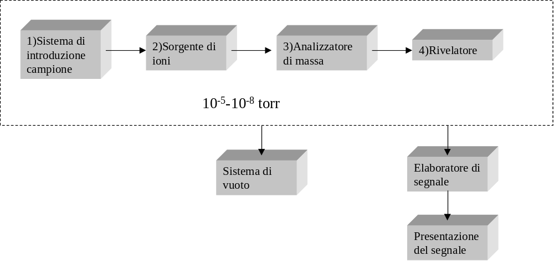
Schema a blocchi dei componenti principali di uno spettrometro di massa
(1) immette nello spettrometro una quantità molto piccola di campione (fino a una micromole); spesso comprende anche il dispositivo per volatilizzare solidi o liquidi
(2) converte in ioni i componenti del campione (1 e 2 sono spesso riuniti in un unico componente)
(3) disperde gli ioni del campione in funzione di m/z
(4) converte il fascio ionico in un segnale elettrico ulteriormente elaborabile fino alla presentazione finale dello spettro.

Slide 3
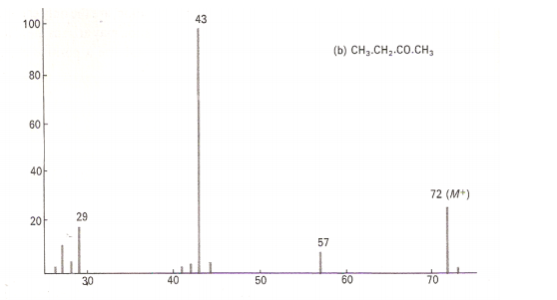
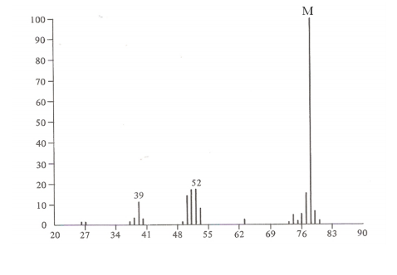
Il diagramma che riporta l'abbondanza di ogni ione in funzione del rapporto massa/carica è lo spettro di massa, tipico di ogni composto in quanto correlato alla sua struttura chimica ed alle condizioni di ionizzazione utilizzate.
Si definisce picco base il picco più abbondante presente nello spettro.
Il picco base può (non sempre è così) coincidere con il picco molecolare o picco genitore, che è invece il picco che corrisponde alla molecola ionizzata (ione molecolare) e che consente di stabilire quindi il peso molecolare dell'analita.
Spettro di massa del butanone (mm= 72)
picco base
Differenza tra picco molecolare e picco base = 29 u.m.a., potrebbe essere la perdita di un frammento –CH₂-CH₃
picco molecolare
Spettro di massa del benzene (mm= 78)
picco molecolare e picco base coincidono

Slide 4
Sistemi di introduzione del campione
Scopo: immettere la minima quantità di campione necessaria senza causare perdite significative di vuoto. Nella maggior parte degli spettrometri sono presenti i tre sistemi di seguito citati, adatti ai diversi tipi di campione.
Introduzione a carica
Sistema classico (e più semplice); prima si volatilizza il campione e poi lo si invia alla zona ad alto vuoto per la ionizzazione. Il sistema è spesso rivestito di vetro per evitare perdite di campione per adsorbimento.
Introduzione diretta a sonda
Per introdurre solidi e liquidi non volatili si può utilizzare una sonda progettata per rendere minimo il volume di aria da evacuare dal sistema. Il caricamento del campione avviene in genere sulla superficie di un tubo capillare in vetro o Al, o di un filo o di una coppetta; la sonda viene poi inserita a pochi mm di distanza dalla camera di ionizzazione. Tale vicinanza, unitamente alla bassa pressione, permette di analizzare composti termolabili prima della loro estesa decomposizione; la bassa pressione permette inoltre di raggiungere nella camera di ionizzazione una concentrazione più elevata dei composti relativamente non volatili consentendo così l’analisi di composti quali sostanze polimeriche di basso peso molecolare.
Introduzione cromatografica
Consente di effettuare una separazione dei componenti del campione.

Slide 5
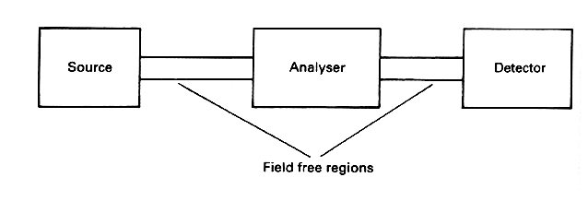
generazione di ioni in fase gassosa
rivelazione degli ioni cosi’ separati
→ spettro di massa
separazione degli ioni in funzione del rapporto m/z

Slide 6
Sorgenti di ionizzazione
Il tipo di spettro di massa che si ottiene a partire da una determinata sostanza è strettamente legato al metodo utilizzato per la formazione degli ioni. La maggior parte degli strumenti commerciali è dotata di accessori per l’uso intercambiabile di più sorgenti.
Le sorgenti possono essere classificate come :
1) “dure” (hard): forniscono elevata energia agli ioni che vengono portati in stati altamente eccitati; il loro rilassamento provoca una elevata frammentazione con l’ottenimento di spettri di massa complessi.
2) “molli” (soft): provocano una eccitazione ionica relativamente bassa con conseguente minore frammentazione e spettri di massa più semplici.
Gli spettri semplici delle sorgenti soft permettono di determinare il PM dell’analita, mentre dai frammenti ottenuti con le sorgenti hard è possibile ottenere un maggior numero di informazioni strutturali, per poter identificare l’analita.

Slide 7
Sorgenti in fase gassosa: il campione viene prima volatilizzato e poi ionizzato con modalità differenti a seconda della sorgente. Lo stadio di volatilizzazione può avvenire all’esterno o all’interno della sorgente di ionizzazione. Il loro impiego è limitato a composti termicamente stabili e con p.eb. < 500°C cioè, nella maggior parte dei casi, a composti con PM<100 dalton circa
Sorgenti a desorbimento: utilizzano una sonda e non richiedono la completa vaporizzazione del campione. L’energia fornita al campione (solido o liquido) provoca la ionizzazione e il passaggio diretto degli ioni dalla fase condensata a quella gassosa. Si possono così analizzare molecole a bassa stabilità termica e molecole poco volatili, arrivando a determinare specie con PM>10.000 dalton. Gli spettri che si ottengono con le sorgenti a desorbimento sono molto semplificati e spesso cosituiti dal solo ione molecolare o dallo ione molecolare protonato
EI - Electron impact Ionisation
CI - Chemical Ionisation
FAB - Fast Atom Bombardment
MALDI - Matrix Assisted Laser Desorption Ionisation
ESI - ElectroSpray Ionisation

Slide 8
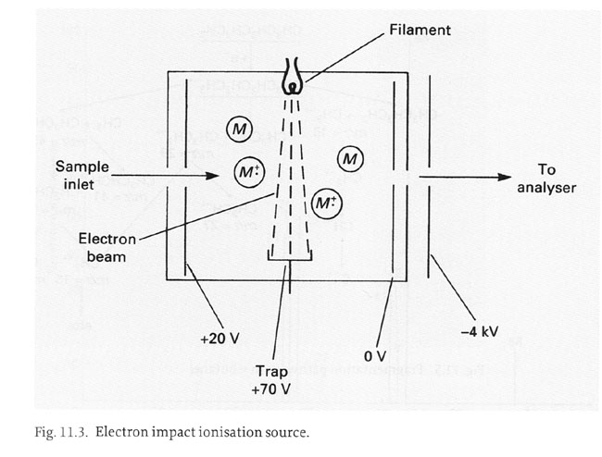

EI - Electron impact Ionisation
le molecole del campione da analizzare, in fase gassosa, interagiscono con un fascio di elettroni generato da un filamento incandescente (Renio o Tugsteno) ed accelerato attraverso un potenziale regolabile dall'operatore
l'impatto elettronico puo' promuovere eccitazioni elettroniche fino ad ottenere l'espulsione di un elettrone dalla molecola con formazione di uno ione radicale positivo, lo Ione Molecolare M(.+)
e⁻ + M ---> M^{.+} + 2e⁻
Il processo di ionizzazione puo' pero' portare alla formazione di uno ione positivo in uno stato vibrazionalmente eccitato. Se l' eccesso di energia vibrazionale e' superiore all'energia di legame, avremo di nuovo dissociazione della molecola (frammentazione).
Le specie cariche positivamente vengono espulse dalla camera di ionizzazione e danno origine allo spettro di massa.
E' possibile anche la formazione di ioni negativi :

Slide 9
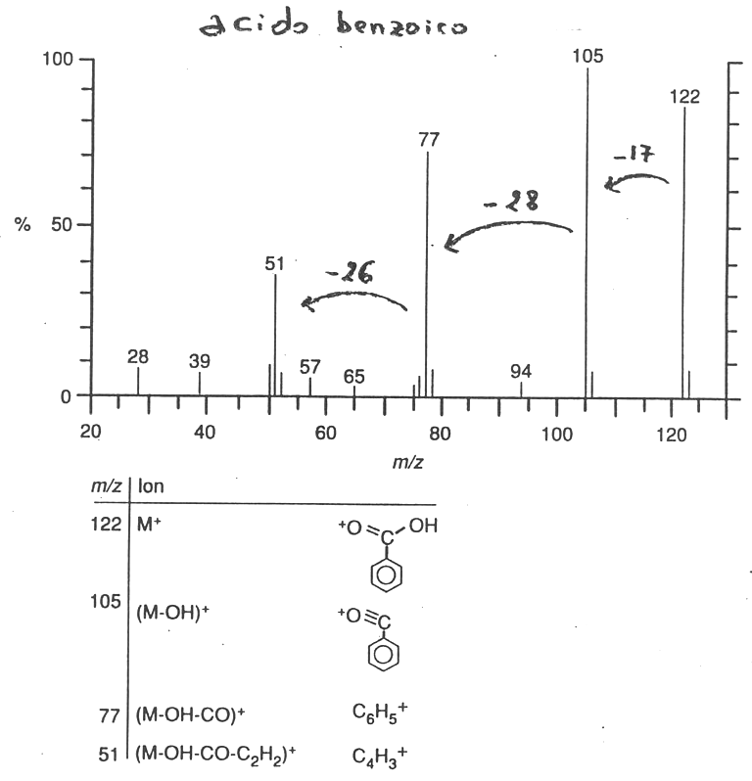
Esempio di spettro di massa (EI): acido benzoico
1. Identificazione dello ione molecolare.
2. Identificazione di ioni caratteristici.
3. Identificazione di processi di frammentazione caratteristici.
4. Ricostruzione della struttura della molecola sulla base della conoscenza di meccanismi di frammentazione standard.

Slide 10

CI – Chemical Ionization
Generalmente in uno spettrometro di massa la pressione e' mantenuta la piu' bassa possibile con efficienti sistemi di pompaggio (10⁻⁴ - 10⁻⁷ mmHg), e reazioni bimolecolari sono estremamente improbabili.
La ionizzazione chimica avviene invece se introduciamo nella camera di ionizzazione un gas reagente, ad esempio metano, in concentrazioni relativamente elevate.
Lo ione molecolare del metano generato per impatto elettronico puo' reagire con l'eccesso di metano:
Il catione CH₅⁺, un acido forte, puo' quindi protonare con una reazione acido-base praticamente qualsiasi molecola organica.
Questa tecnica di ionizzazione genera uno ione molecolare MH⁺ con un bassissimo eccesso di energia vibrazionale, e le reazioni di frammentazione sono quindi poco importanti.

Slide 11
Schema di uno spettrometro di massa
generazione di ioni in fase gassosa
rivelazione degli ioni cosi’ separati
→ spettro di massa
separazione degli ioni in funzione del rapporto m/z

Slide 12
CARATTERISTICHE FONDAMENTALI DI UN ANALIZZATORE DI MASSA
RANGE m/z – Limite superiore di analisi
Identifica su quale intervallo di m/z posso effettuare le analisi
Limiti superiori di analisi:
Analizzatori quadrupolari - bassi (max ca 3000)
Trappole ioniche (tridimensionali e lineari) - intermedi (ca 4000-6000)
Time of Flight - elevati (oltre 100000)
TRASMISSIONE
Definita come il rapporto tra il numero di ioni generati in sorgente e il numero di ioni che arrivano al rilevatore
RISOLUZIONE
Definita come la capacità di riuscire a distinguere due ioni aventi rapporti m/z diversi. All’aumentare della risoluzione diminuisce la differenza che deve esistere tra due ioni affinchè diano due segnali m/z distinti.
Alla risoluzione è strettamente associato un altro paramtero che è
l’ACCURATEZZA
nella misura di massa, ovvero la differenza tra la massa ottenuta sperimentalmente e quella teorica

Slide 13
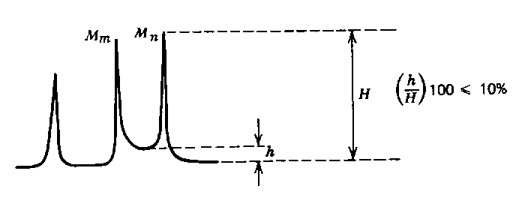
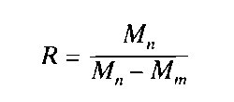
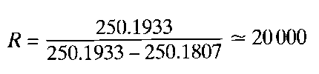
RISOLUZIONE
Dall’analisi dello spettro di massa e’ evidente che occorre poter misurare con esattezza maggiore possibile il peso molecolare del composto in esame, distinguendo ad esempio bene picchi divisi da una sola unita’ di massa.
Il potere risolutivo di uno strumento consiste nella capacita’ di separare due picchi di massa M_{n} ed M_{m}. Si sceglie arbitrariamente e per convenzione di misurare il potere risolutivo di uno strumento su picchi separati tra loro da una valle alta il 10% dell’altezza dei picchi stessi.
In tali condizioni il potere risolutivo e’ dato da:
Uno strumento si definisce “a bassa risoluzione” se separa masse unitarie fino a 2000 m/z (R= 2000/[2000-1999]=2000). Cio’ pero’ non basta per separare ioni con uguale massa nominale come CO ed N₂.Uno strumento ad alta risoluzione con R=20000 puo’ distinguere tra i picchi di C₁₆H₂₆O₂ e C₁₅H₂₄NO₂.
La massa esatta di uno ione ne definisce UNIVOCAMENTE la composizione atomica.

Slide 14
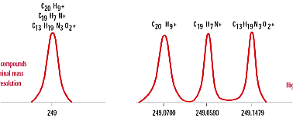
BASSA vs ALTA RISOLUZIONE
Tre composti isobarici sono distinguibili solo con strumenti ad alta risoluzione
Qualora siano opportunamente calibrati si può arrivare ad ottenere la massa esatta
dell’analita sotto indagine
C₂₀H₉⁺
C₁₉H₇N⁺
C₁₃H₁₉N₃O₂⁺
C₁₉H₇N⁺
C₂₀H₉⁺
C₁₃H₁₉N₃O₂⁺
Alta risoluzione
249.1
249.0578
249.0700
249.1477
Quadrupoli / Trappole ioniche
TOF

Slide 15
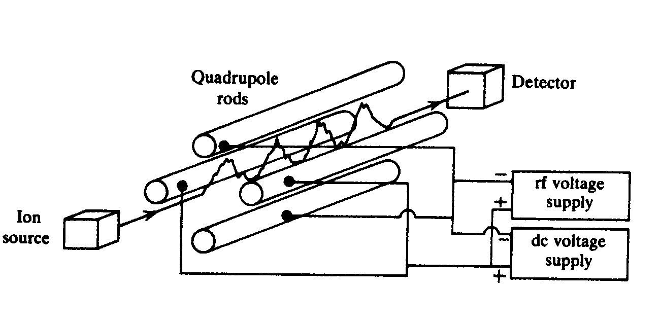
Filtro di massa a quadrupolo
Un quadrupolo è composto da quattro barre parallele di metallo alle quali viene applicata una corrente continua, U e a questa viene sovrapposto un potenziale di corrente alternata a radiofrequenza, V. In questo modo gli ioni saranno tenuti al centro del quadrupolo dal potenziale U e dovranno percorrere una traiettoria oscillante per V. Il percorso è unico per ogni valore di m/z e dipende dal potenziale.
Per un dato valore di di U e V, solo ioni caratterizzati da un preciso rapporto m/z riescono ad attraversare l'analizzatore fino al collettore di ioni; gli altri urtano contro le barre e vengono persi.
Ciò consente la selezione di un particolare ione, oppure la scansione nel campo delle masse che viene effettuata con la variazione sistematica della forza di questi campi.

Slide 16
SEZIONE longitudinale del Quadrupolo
Movimento degli ioni nel campo elettrico quadrupolare
Esempio di traiettoria instabile
SEZIONE longitudinale del Quadrupolo
Movimento degli ioni nel campo elettrico quadrupolare
Esempio di traiettoria stabile

Slide 17
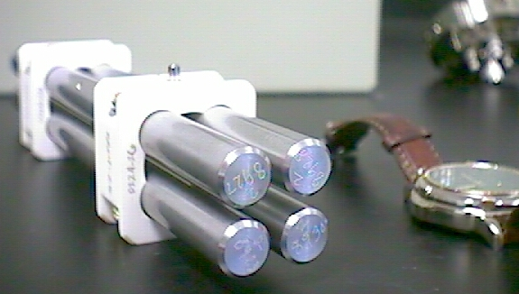
Gli analizzatori a quadrupolo sono in genere molto compatti e relativamente poco costosi; hanno però una bassa risoluzione e sono in grado di fornire solo le masse nominali dei singoli ioni (e quindi non la loro composizione elementare, definita univocamente solo dalla massa esatta).
Questi analizzatori hanno il vantaggio di tempi di scansione brevi (<100 ms), cosa particolarmente utile nella scansione di picchi cromatografici.

Slide 18
Schema di uno spettrometro di massa
generazione di ioni in fase gassosa
rivelazione degli ioni cosi’ separati
→ spettro di massa
separazione degli ioni in funzione del rapporto m/z

Slide 19
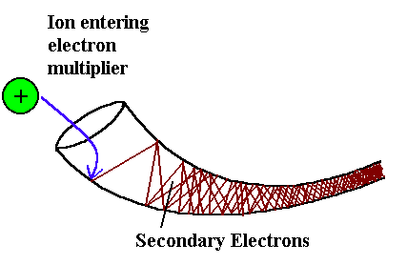
Moltiplicatore di elettroni
E’ il più impiegato. Nel dispositivo a dinodo continuo (vedi figura) applicando un potenziale tra 1,8-2 kV lungo il rivelatore, gli elettroni che colpiscono la superficie interna in prossimità dell’entrata causano emissione di elettroni che a loro volta incidono sulla superficie con un ulteriore aumento di ioni emessi ad ogni impatto.
Si tratta di dispositivi robusti e affidabili, con elevato guadagno di corrente e tempi di risposta dell’ordine dei nanosecondi.

Slide 20
Calcolo delle masse
• Unità di massa: Dalton ==>1 u = 1 Da = 1.660540 x 10⁻²⁷ kg
• Massa media (“av.” da average mass): calcolata tenendo in considerazione l’abbondanza relativa dei diversi isotopi:
CH₃Br: 12.01115 + 3 x 1.00797 + 79.904 = 94.93906 Da
• Massa monoisotopica : calcolata dalla massa esatta degli
isotopi più frequenti:
CH3Br: 12.0000u + 3x 1.007825u + 78.918336u = 93.941011u
• Massa nominale: dalla massa intera (e quindi approssimata)
degli isotopi più frequenti:
CH3Br: 12 + 3 x 1 + 80 = 95 Da

Slide 21
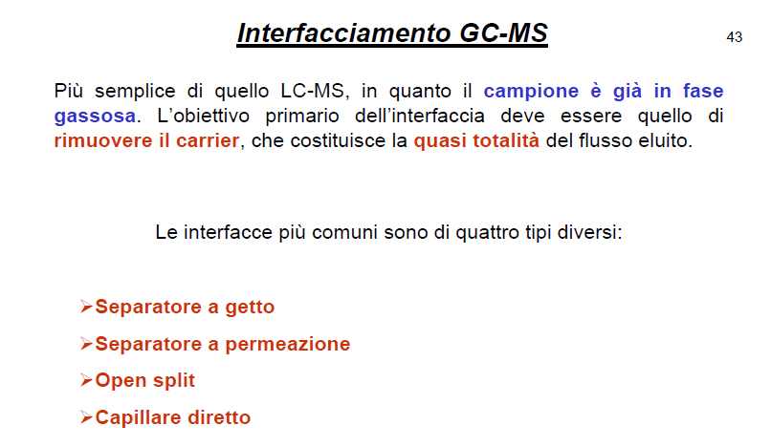
Con le colonne capillari per gascromatografia (flussi < 1 ml/min) non sono più necessarie interfacce e si introduce il campione direttamente nella camera di ionizzazione. Le prime tre interfacce sono quindi state di fatto soppiantate.

Slide 22
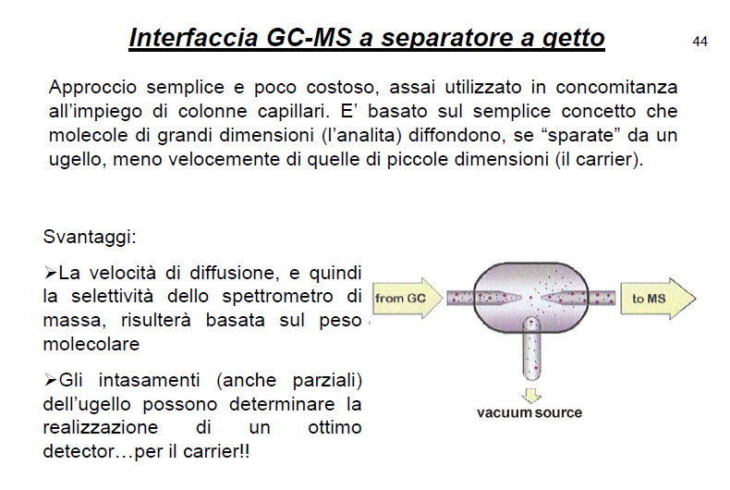

Slide 23
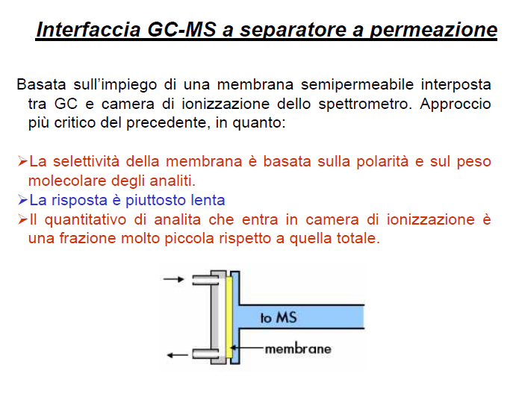

Slide 24
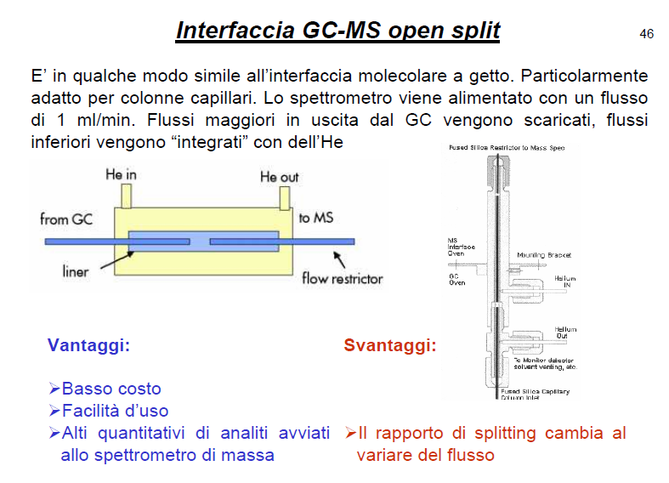
Meccanismo
La colonna capillare è interrotta in una camera prima della sorgente, nella camera passa un gas di spurgo che trascina via le molecole più leggere del gas di trasporto, mentre quelle più pesanti dell'analita passano. Questa interfaccia non è adeguata per l'analisi quantitativa.

Slide 25
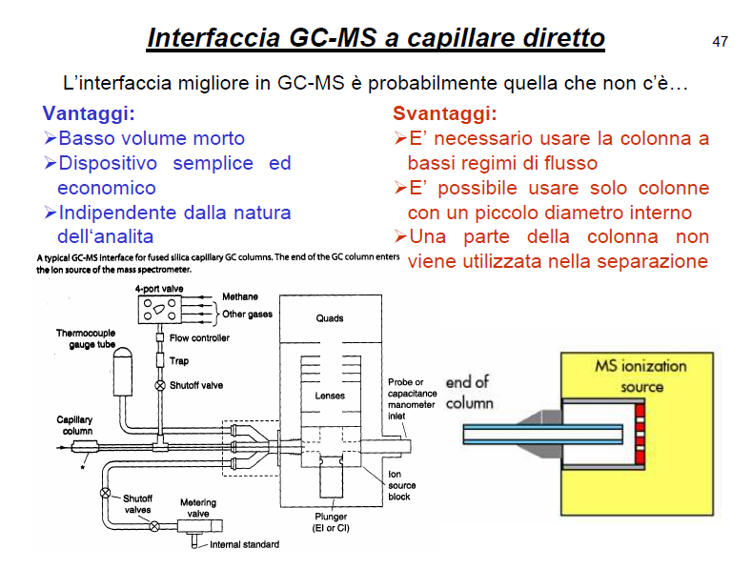
ATTUALMENTE VENGONO UTILIZZATE COLONNE CAPILLARI CON

Slide 26
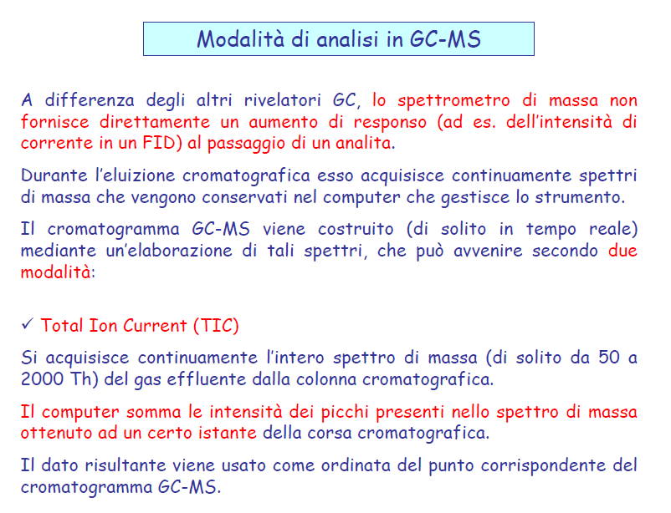

Slide 27
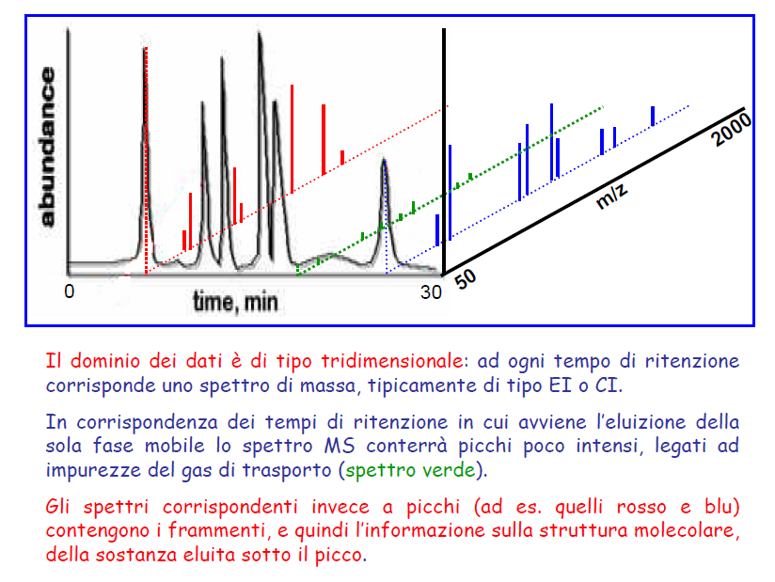

Slide 28
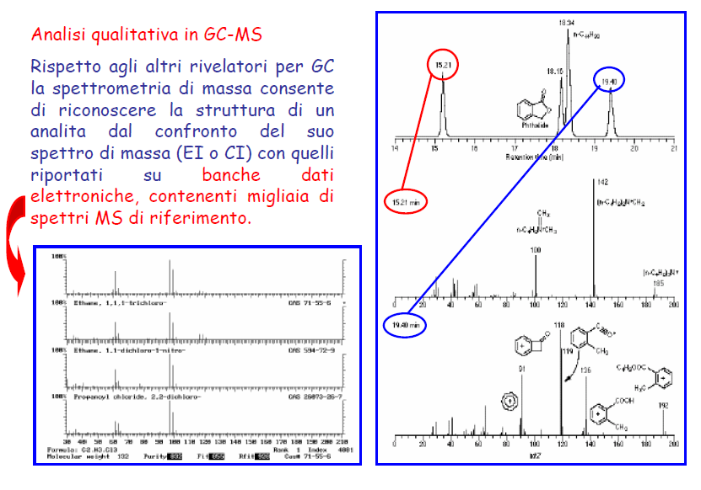

Slide 29
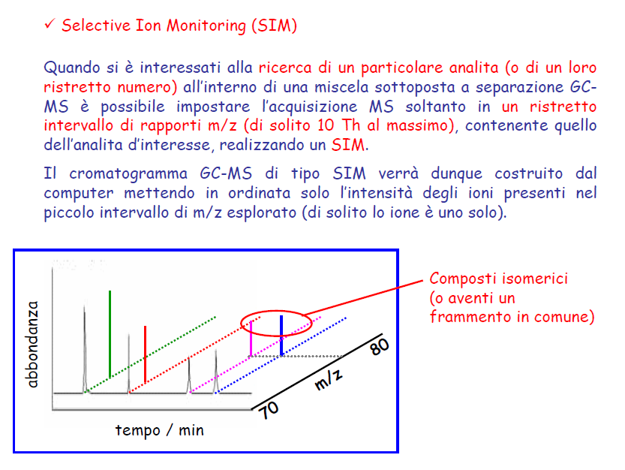

Slide 30
